Slide 1
Melodrama – žánr, styl, emoce
FAV 305
Mgr. Šárka Gmiterková
12. 5. 2016

Slide 2
Literatura 12. 5. 2016 L6 – melodrama, camp a queer
SONTAG, Susan (1964): Notes on camp. V překladu Poznámky o fenménu camp. In: Labyrint 2000, č. 7-8.
DUGGAN, Anne E. (2013): Fairy tale and melodrama. Lola and the Umbrellas of Cherbourg. In: Queer Enchantments: Gender, Sexuality, and Class in the Fairy-Tale Cinema of Jacques Demy. Detroit: Wayne State University Press, s. 13–41.

Slide 3
CAMP podle Susan Sontag
"Camp je dekorativní a zdobný, zdůrazňuje texturu, smyslné povrchy a styl na úkor obsahu“
Apolitický; vzpírá se analýze a přesnému popisu
„Vážnost, která selhává“
"Věci jsou campy, když jsou staré. Ne proto, že zestárly, ale protože už v nich nejsme tak ponořeni a frustrováni skutečností, že se některé snahy nezdařily"
Kulturní kompetence recipientů
Homosexuálové jako aristokraté vkusu

Slide 4
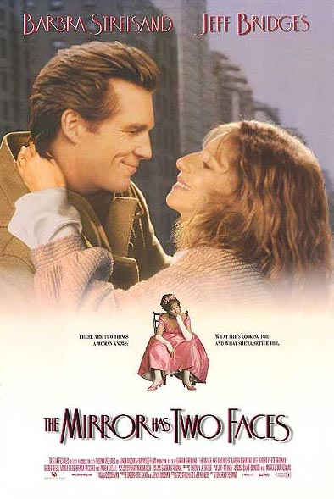
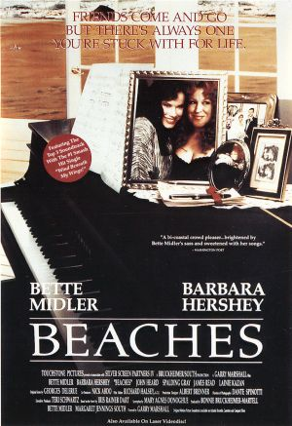
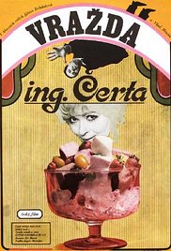

Slide 5
Vražda Ing. Čerta ČSSR 1970, r. Ester Krumbachová

Slide 6
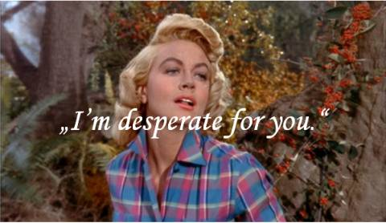
Rodinná melodramata již v době uvedení považovány queer publikem za prototypické camp texty (exces, emocionalita, manýra, sentiment)
Paralelní pozice queer diváků a ženských postav
Melodramatická forma odráží konstruovanost reality, stereotypů a sociálních rolí
Camp je strategie vlastní i heterosexuálním divačkám

Slide 7
Melodrama + camp + queer auteur
Francois Ozon
Pedro Almodóvar

Slide 8
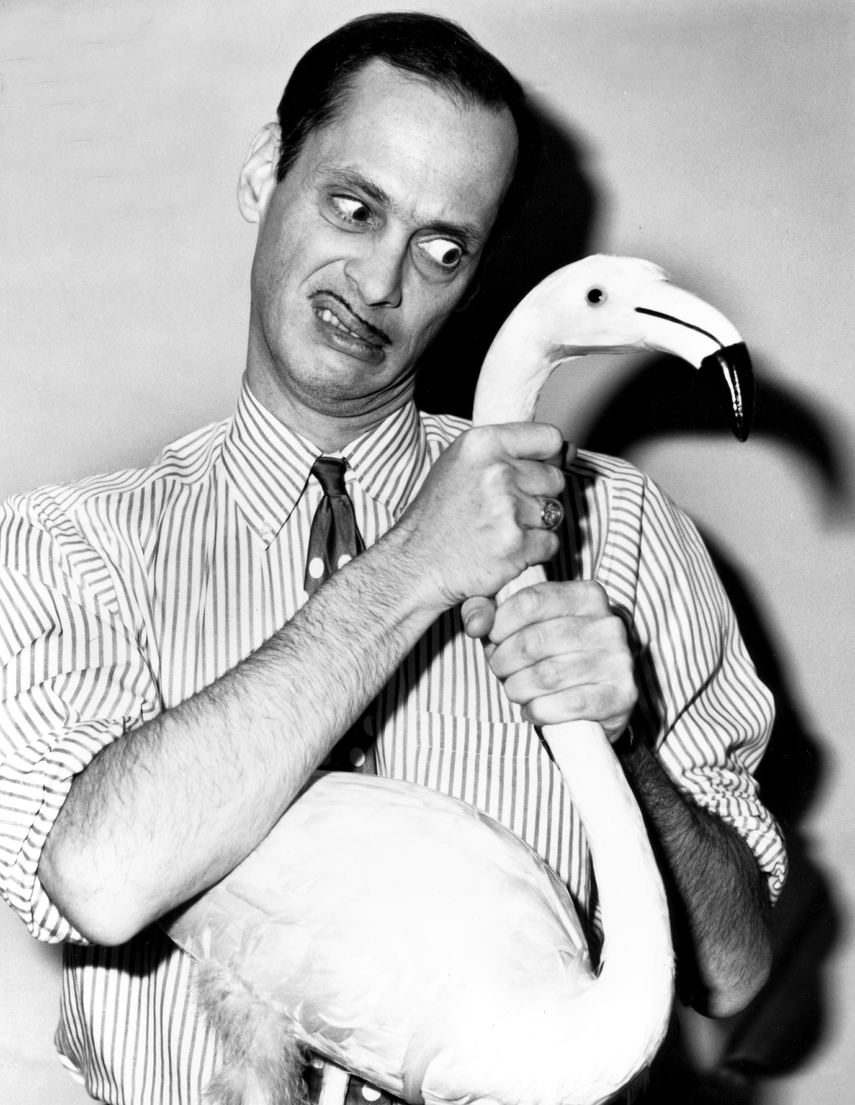
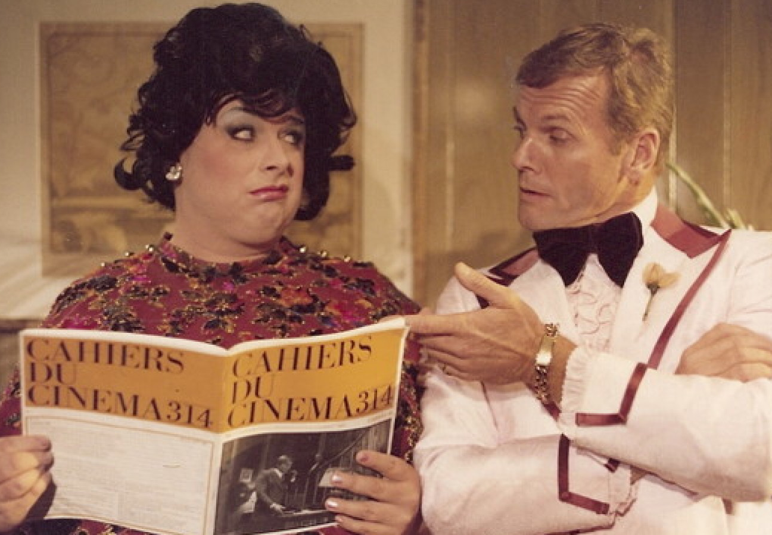
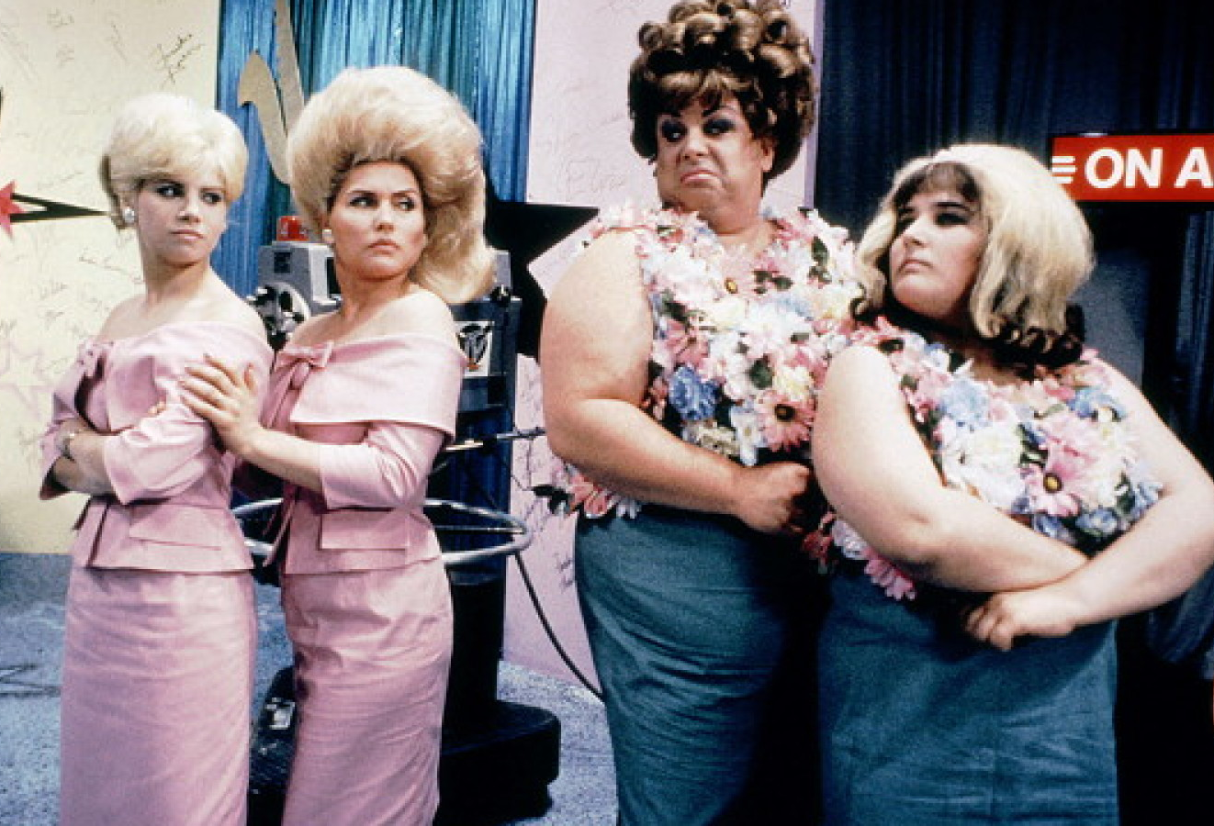
John Waters - “papež nevkusu”
Kombinace rodinných melodramat a exploatace
Vlastní nízkorozpočtová produkce pod hlavičkou Dreamland => stálí spolupracovníci Dreamlanders (zejména Harris Glenn Milsted aka Divine)
“Trash trilogy”
Pink Flamingos (1972)
Female trouble (1974)
Desperate living (1977)

Slide 9
Polyester USA 1981, r. John Waters

Slide 10
Rock Hudson’s Home Movies USA 1992, r. Mark Rappaport

Slide 11
Melodrama jako vnímavost (Sensibility)
"Termínem camp rozumíme ty prvky jednotlivých osobností, situací nebo aktivit, které vyjadřují nebo jsou vytvořené pomocí gay vnímavosti. Camp není nikdy žádná věc nebo figura sama o sobě, ale jde o vztah mezi aktivitami, lidmi, situací a homosexualitou. Čtyři prvky jsou pro camp nezbytné: ironie, estetismus, teatralita a humor."
Jack Babuscio (1997)

Slide 12
Jacques Demy
V Paříži studuje umění (nezačínal jako filmový kritik)
Filmy zasazeny v regionálních lokacích (Nantes, Cherbourg, Rochefort)
Snaha o vytvoření jednoho fikčního (transmediálního) univerza, kterým budou z filmu do filmu procházet jednotlivé postavy >> podobně jako Balzacova Lidská komedie
Lola (1961)
Andělská zátoka (1963)
Paraplíčka ze Cherbourgu (1964)
Slečinky z Rochefortu (1967)
Model shop (1969)

Slide 13
Lola a Nantes

Slide 14
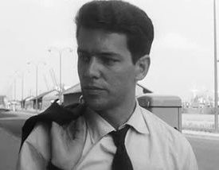
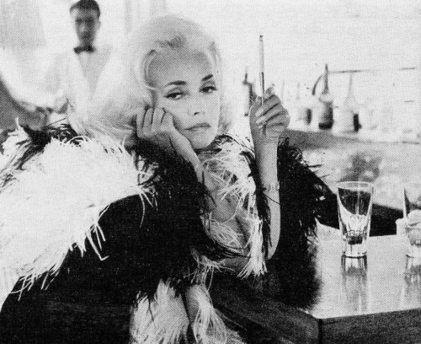

Slide 15
Jacques Demy jako vytěsněný tvůrce francouzské nové vlny

Slide 16
Jacques Demy a / vs nová vlna
Demyho snímky jako součást nové vlny
Autorská výpověď
Natáčení na reálných lokacích
Cinefilní pocty
Demyho tvorba mimo označení NV
Populární žánrová tvorba
Špatné načasování (únikové filmy v politicky vyhrocené době)
Složitá kategorizce (“operní každodennost”)
Latentní homofobie

Slide 17
Lola idealizovaná žena
Nikoliv psychologicky prokreslená postava, ale spíš obraz složený z pohledů, představ a fantazií jiných mužů
Lola jako matka?
Její příběh se formou paralely odráží v dalších ženských postavách
Kombinace utopického příslibu pohádky a deziluze melodramatu

Slide 18
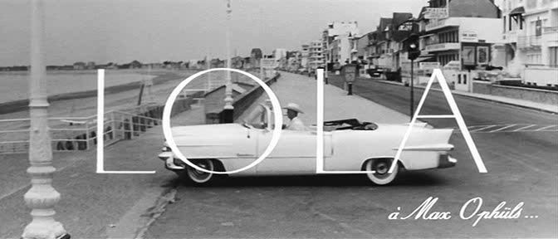
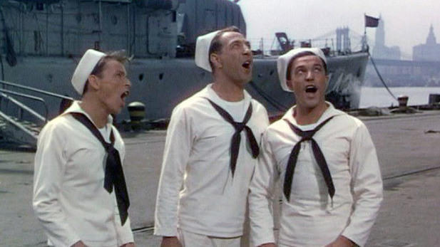

Slide 19
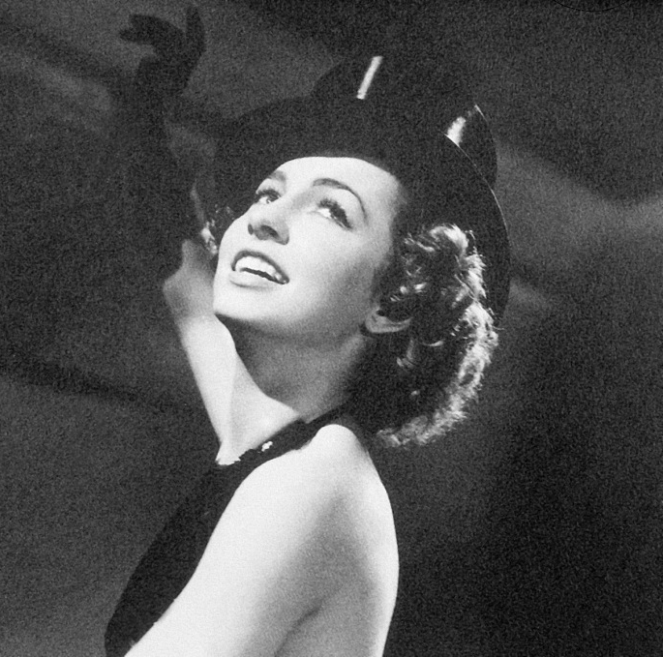
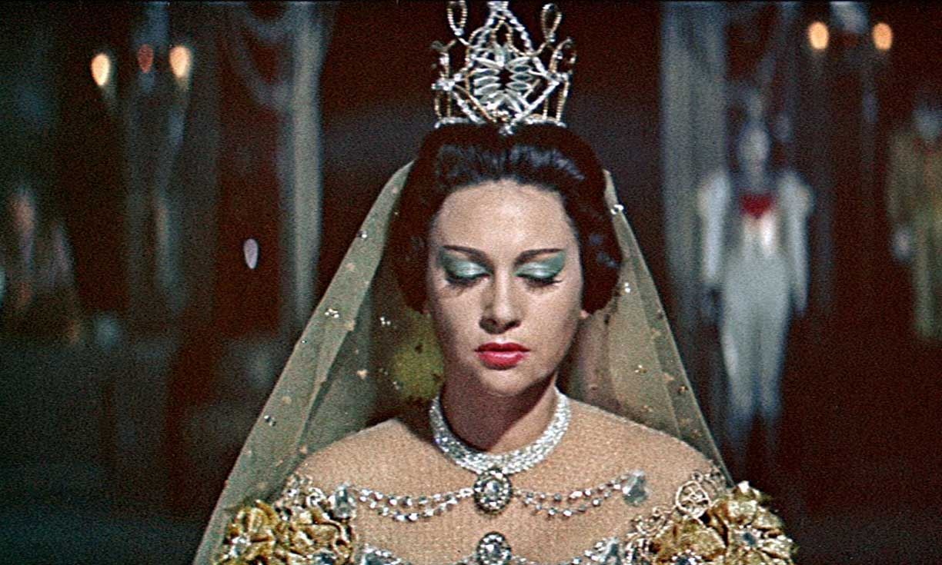

Slide 20
Otázky
Které prvky (kromě happyendu ve smyslu realizace utopických přání) nám umožňují o Lole uvažovat jako o pohádce?
Které prvky (kromě happyendu ve smyslu jeho dosažení za cenu nějaké ztráty?) nám umožňují o Lole přemýšlet jako o melodramatu?
Které prvky vystavují Lolu queer čtení - na úrovni stylu, mizanscény i vyprávění?

